Slide 1

TokenDice
基于BCH去中心化的，完全链上的，1v1的竞猜应用

Slide 2
目录
产品架构
实现原理
产品界面
未来演化

Slide 3
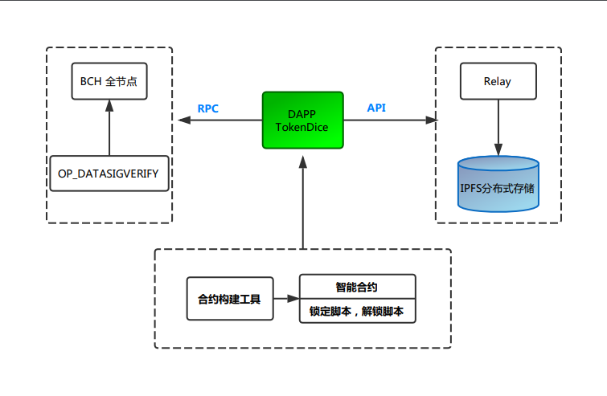
产品架构

Slide 4
实现原理
开启操作码: OP_DATASIGNVERIFY
RPC: signmessage, createrawtransaction , buildscript, signtx
锁定脚本和解锁脚本（合约代码）： 玩家输入随机值，取模 n , 计算胜负

Slide 5
产品界面

Slide 6
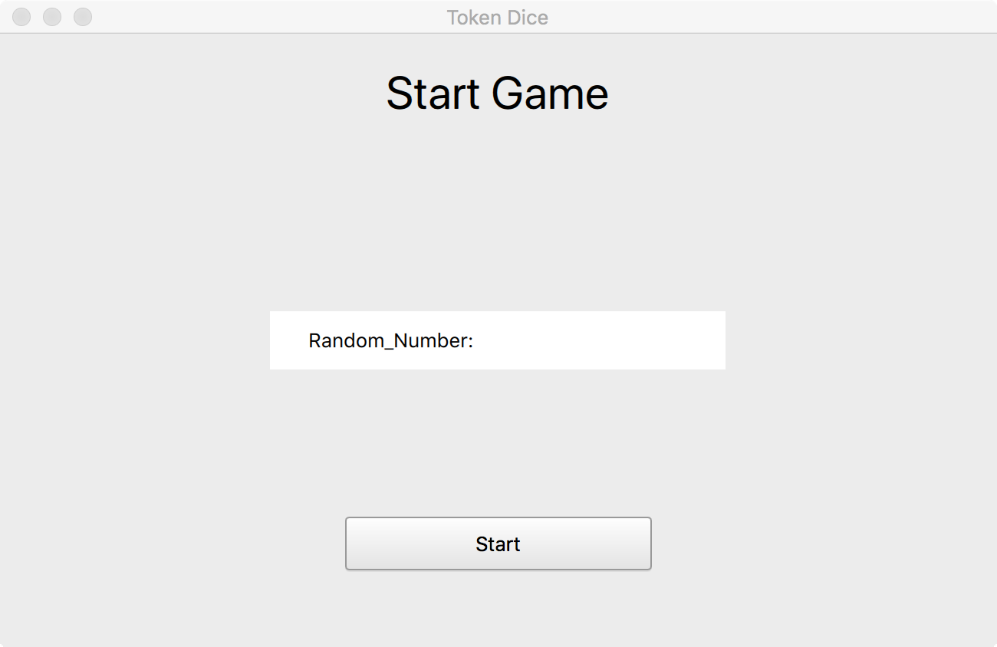

Slide 7
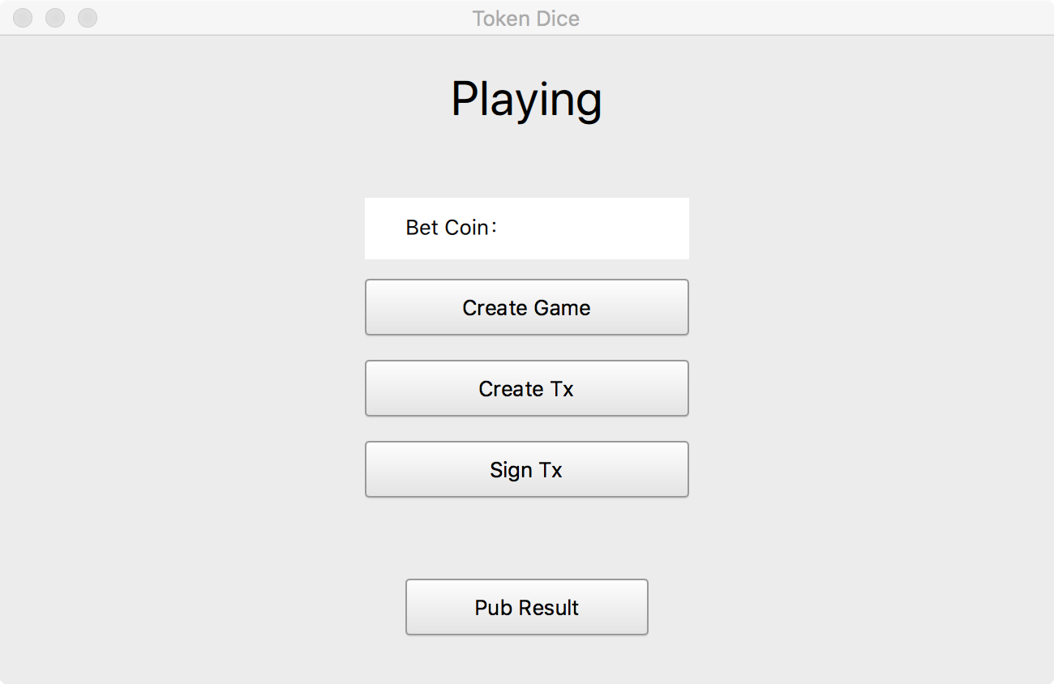

Slide 8
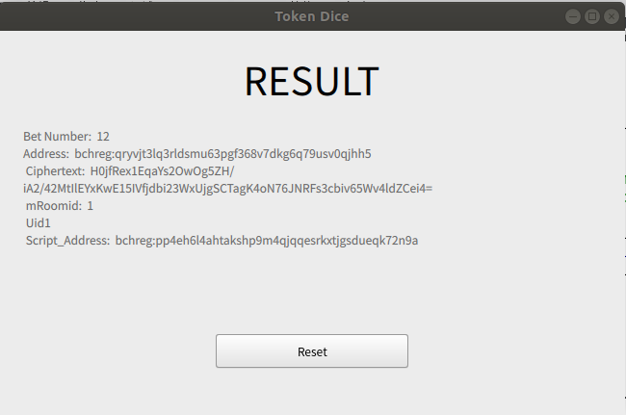

Slide 9
未来演化
去中心化的，完全链上的，多人竞猜应用
代码： https://github.com/TokenDice
bch_contract： 智能合约构建工具
dapp： 加入完整的轻钱包功能
relay： 侧链或者主节点

Slide 10
thanks
END

